Slide 1


Clinical Data-Driven Retrieval-Augmented Model for Lung Nodule Malignancy Prediction
MICCAI2025
汇报人：邓恒章
2026 / 3 / 21

Slide 2

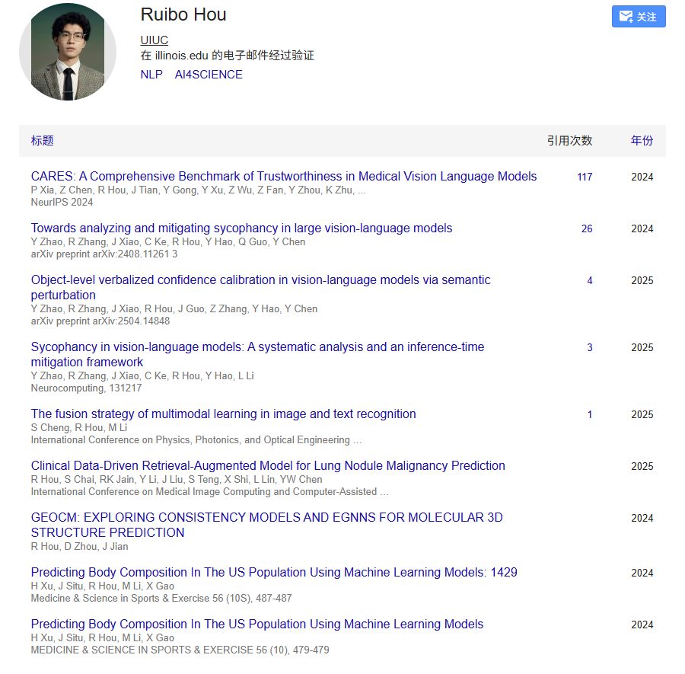
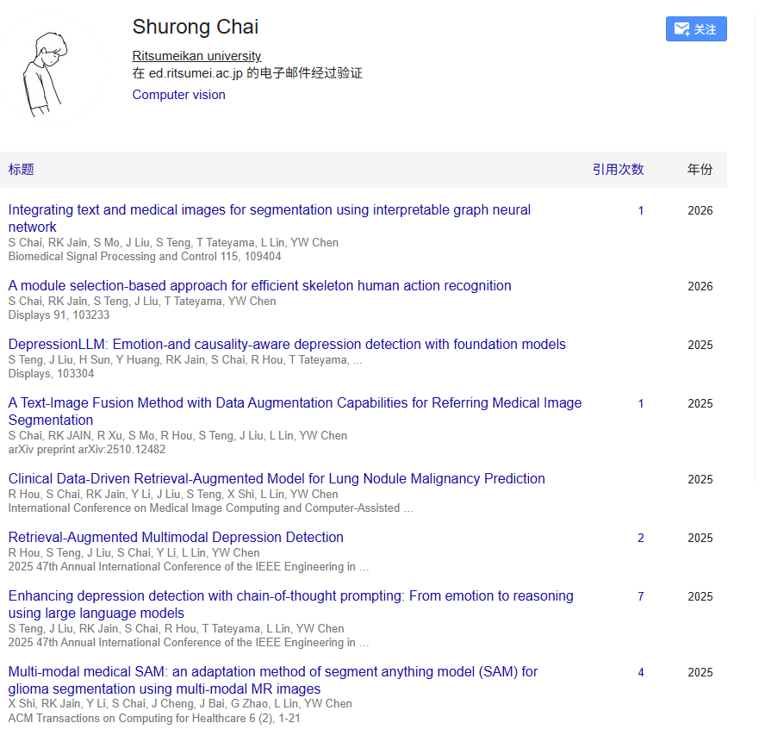
Authors
01
知行合一、经世致用
自强不息 厚德载物
Central South University
Notes:
一作：UIUC Master 二作 立命馆大学博士多模态 医学交叉
值得一提的是这个一作履历好像没有任何立命馆大学的背景，但是所属机构也是这个大学

Slide 3
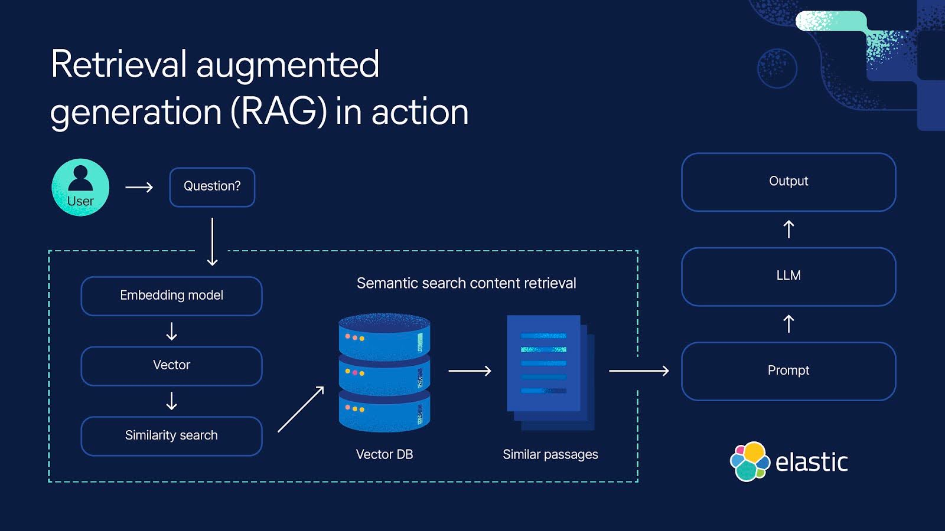
Introduction
02
Background
传统大模型在训练之后，只能利用当前参数中保存的记忆回答问题，难以利用历史经验，这导致模糊样本的判定不稳定，每一轮问答都是单独对决策边界周围的样本进行判定。
RAG在模型做出预测前，先从外部知识库中检索与当前样本最相关的信息，再将这些信息与当前输入联合用于推理，可以引入外部证据、提升预测可靠性、增强对长尾与不确定病例的处理能力，同时无需单纯扩大模型规模。
知行合一、经世致用
自强不息 厚德载物
Central South University

Slide 4
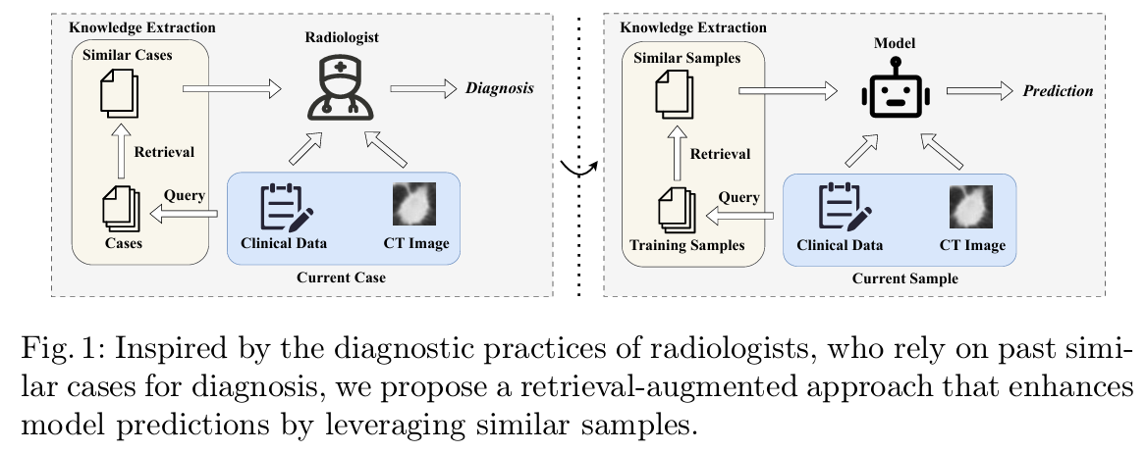
Introduction
02
Background
肺结节分类任务将结节分为良性、恶性以及Unsure三类，本身决策边界模糊，对单样本难以确定判断
因此，可以引入RAG的召回思想，利用训练的样本作为知识库辅助测试时决策
召回思想当前也已经被引入到医学预测领域，但当前的方法仅是基于视觉特征寻找相似样本，而肺结节任务的类别模糊特性决定：视觉上相似的样本类别并不一定一致。
因此，基于临床医生的人工判断路线启发，将临床信息作为召回依据寻找相似样本。
知行合一、经世致用
自强不息 厚德载物
Central South University

Slide 5
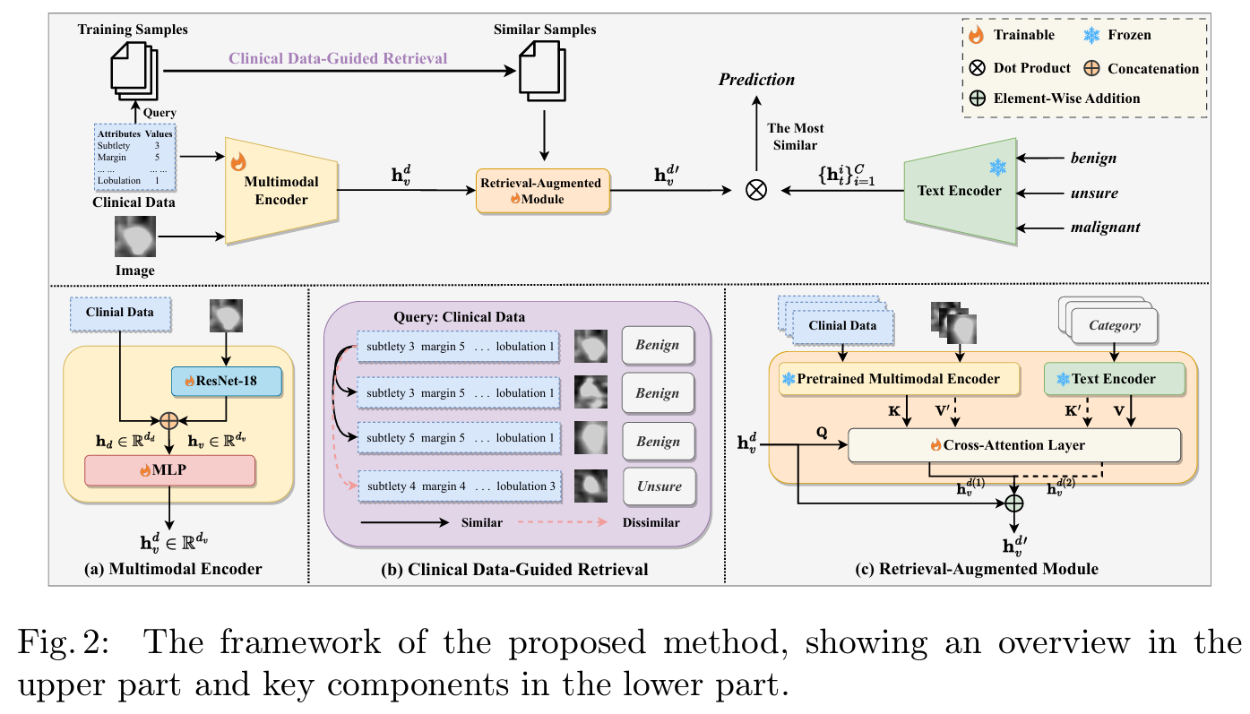
Methodology
03
核心思想：借助RAG和临床人工判断路线，通过临床数据寻找训练时的相似样本支持测试判断
知行合一、经世致用
自强不息 厚德载物
Central South University

Slide 6
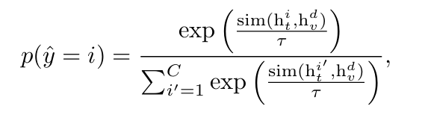
Methodology
03
多模态编码器：经过ResNet-18编码的图像embedding和临床数据的取值向量直接Concat，并送入MLP中Fusion为多模态特征
在第一阶段中参与预训练，直接和冻结的类文本编码对齐，并通过celoss优化
知行合一、经世致用
自强不息 厚德载物
Central South University

Slide 7
Methodology
03
多模态编码器：经过ResNet-18编码的图像embedding和临床数据的取值向量直接Concat，并送入MLP中Fusion为多模态特征
在第二阶段中被再次创建并训练，面向整体框架的预测
知行合一、经世致用
自强不息 厚德载物
Central South University

Slide 8
Methodology
03
临床召回检索：将当前样本的临床信息向量与训练数据进行相似度计算，选择Top-K个相似样本
Ps：这步被提前离线操作并且保存，具体调用FAISS库实现
知行合一、经世致用
自强不息 厚德载物
Central South University

Slide 9



Methodology
03
召回增强模块：使用检索得到的最相似训练样本增强测试样本的多模态表征
具体进行两次KV反向的交叉注意力，用测试病例作为Query查询相似病例中的证据
知行合一、经世致用
自强不息 厚德载物
Central South University
Notes:
如果说第一次 attention 是：
先找相似病例
再吸收它们的类别语义
那么第二次就是：
先按类别语义筛上下文
再回读这些类别背后的 visual-clinical evidence

Slide 10
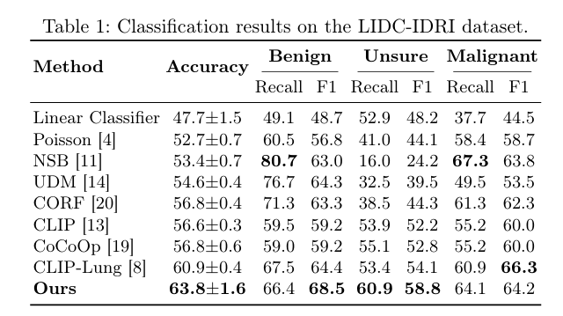
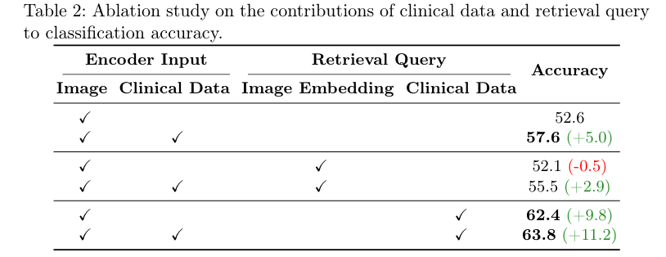
Experiment
04
知行合一、经世致用
自强不息 厚德载物
Central South University
Notes:
值得注意的是，本文所提出的方法在 “不确定” 类别中展现出显著的改进，这表明了利用检索到的样本对模糊案例进行消歧的优势。
文章还对使用图像相似度进行召回的方式进行探究，发现其甚至会损伤模型的识别性能，这说明了在这种问题里 类别之间视觉界限模糊，临床信息的帮助很重要
作者还额外做了一个实验，直接使用临床最相似样本的标签作为预测标签，准确率为56%

Slide 11
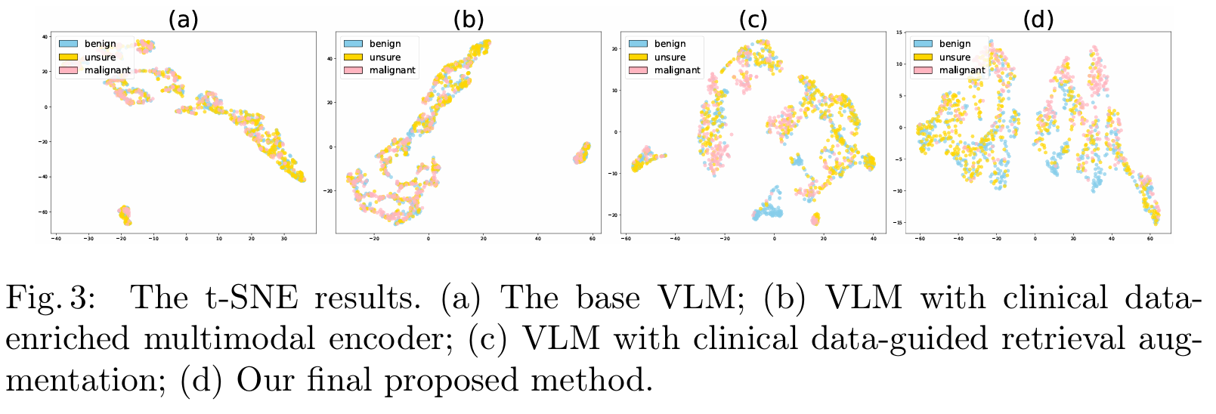
Experiment
04
知行合一、经世致用
自强不息 厚德载物
Central South University
Notes:
Bc分别加入了多模态编码器和召回增强模块，在图（d）中，恶性结节（粉色）聚集在从左上角到右下角的对角线以上，良性结节（蓝色）位于对角线以下，不确定结节（黄色）则处于两者之间。这种区分突出了该框架捕捉内在关系以实现准确、可解释分类的能力
（我没感觉出来）

Slide 12
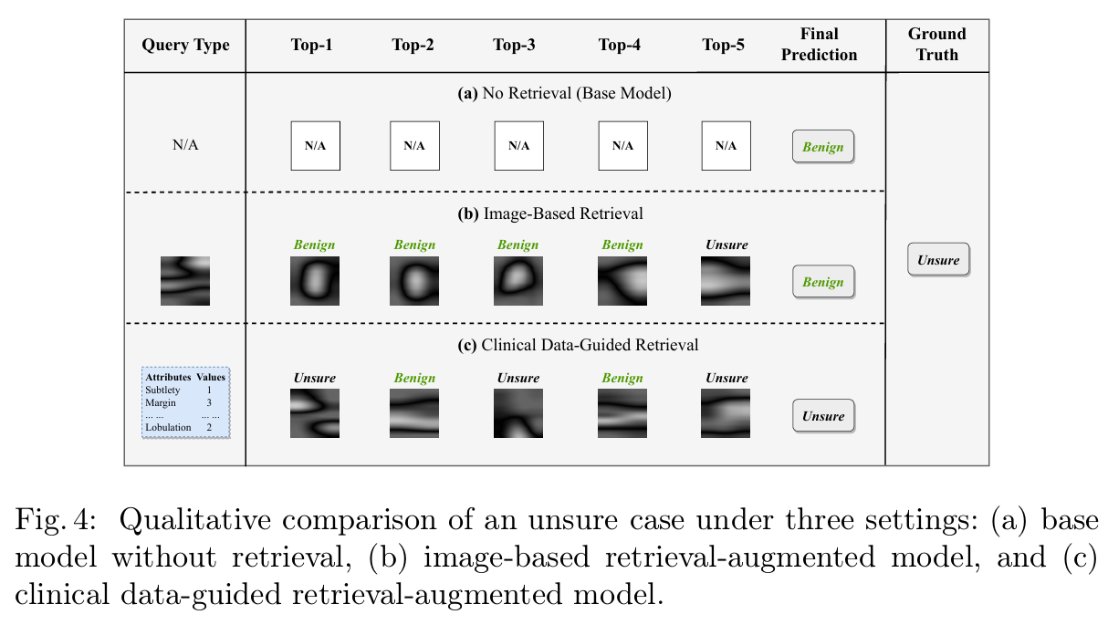
Experiment
04
知行合一、经世致用
自强不息 厚德载物
Central South University
Notes:
在某一个样本示例上进行对比

Slide 13
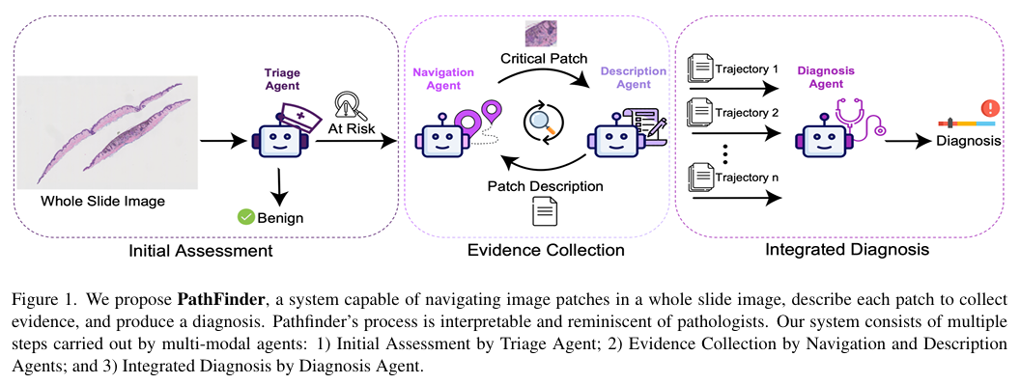
Conclusion
05
本文创新：引入大模型的RAG框架，通过临床数据召回增强模拟医生的决策过程。
Agent/RAG等大模型常用的技巧可以迁移为自己方法的一部分。
知行合一、经世致用
自强不息 厚德载物
Central South University
Notes:
方法设计进入新的循环，从最开始的人工设计流程，用人工特征做预测-》端到端的深度学习-》再到现在的Agent/RAG等大模型技术，是使用自动化的技术去模拟最早的人工设计流程，在临床上很好讲故事并且天然具备可解释性。这个框架并不一定只能在大模型上面用，而是可以把小模型迁移到这个流程中，模型的架构并不那么重要，只要能完成任务就行
图1：multi-agent，分诊智能体负责从大体上初步判断，导航智能体在WSI上寻找下一个值得看的微观区域，描述智能体负责给这个区域提供文本描述，循环后诊断智能体给出最后的诊断结果。
通过这样可以模拟临床上医生首先大体观察有没有问题，然后再放大看每一个地方有什么症状，最后下诊断。（这个找感兴趣区域循环的轨迹寻找过程专门找了人做数据训练）最后效果非常高 比专家还好
这个过程只有文本描述相关用了大模型，其余都是用的普通模型拼接而成。大模型也只是小规模微调和单纯使用
而在这篇文章的RAG基础上，也可以用其来解决比如持续学习（长上下文）或者长尾（边界模糊）这种场景

